Slide 1
197 школа Центрального района
«Новые практики воспитания, обеспечивающие повышение образовательной мотивации обучающихся основной и средней школы»
(3 год в статусе РИП)
Гутник И.Ю.
Гембель Т.П.
Дмитриева Ю.И.

Slide 2
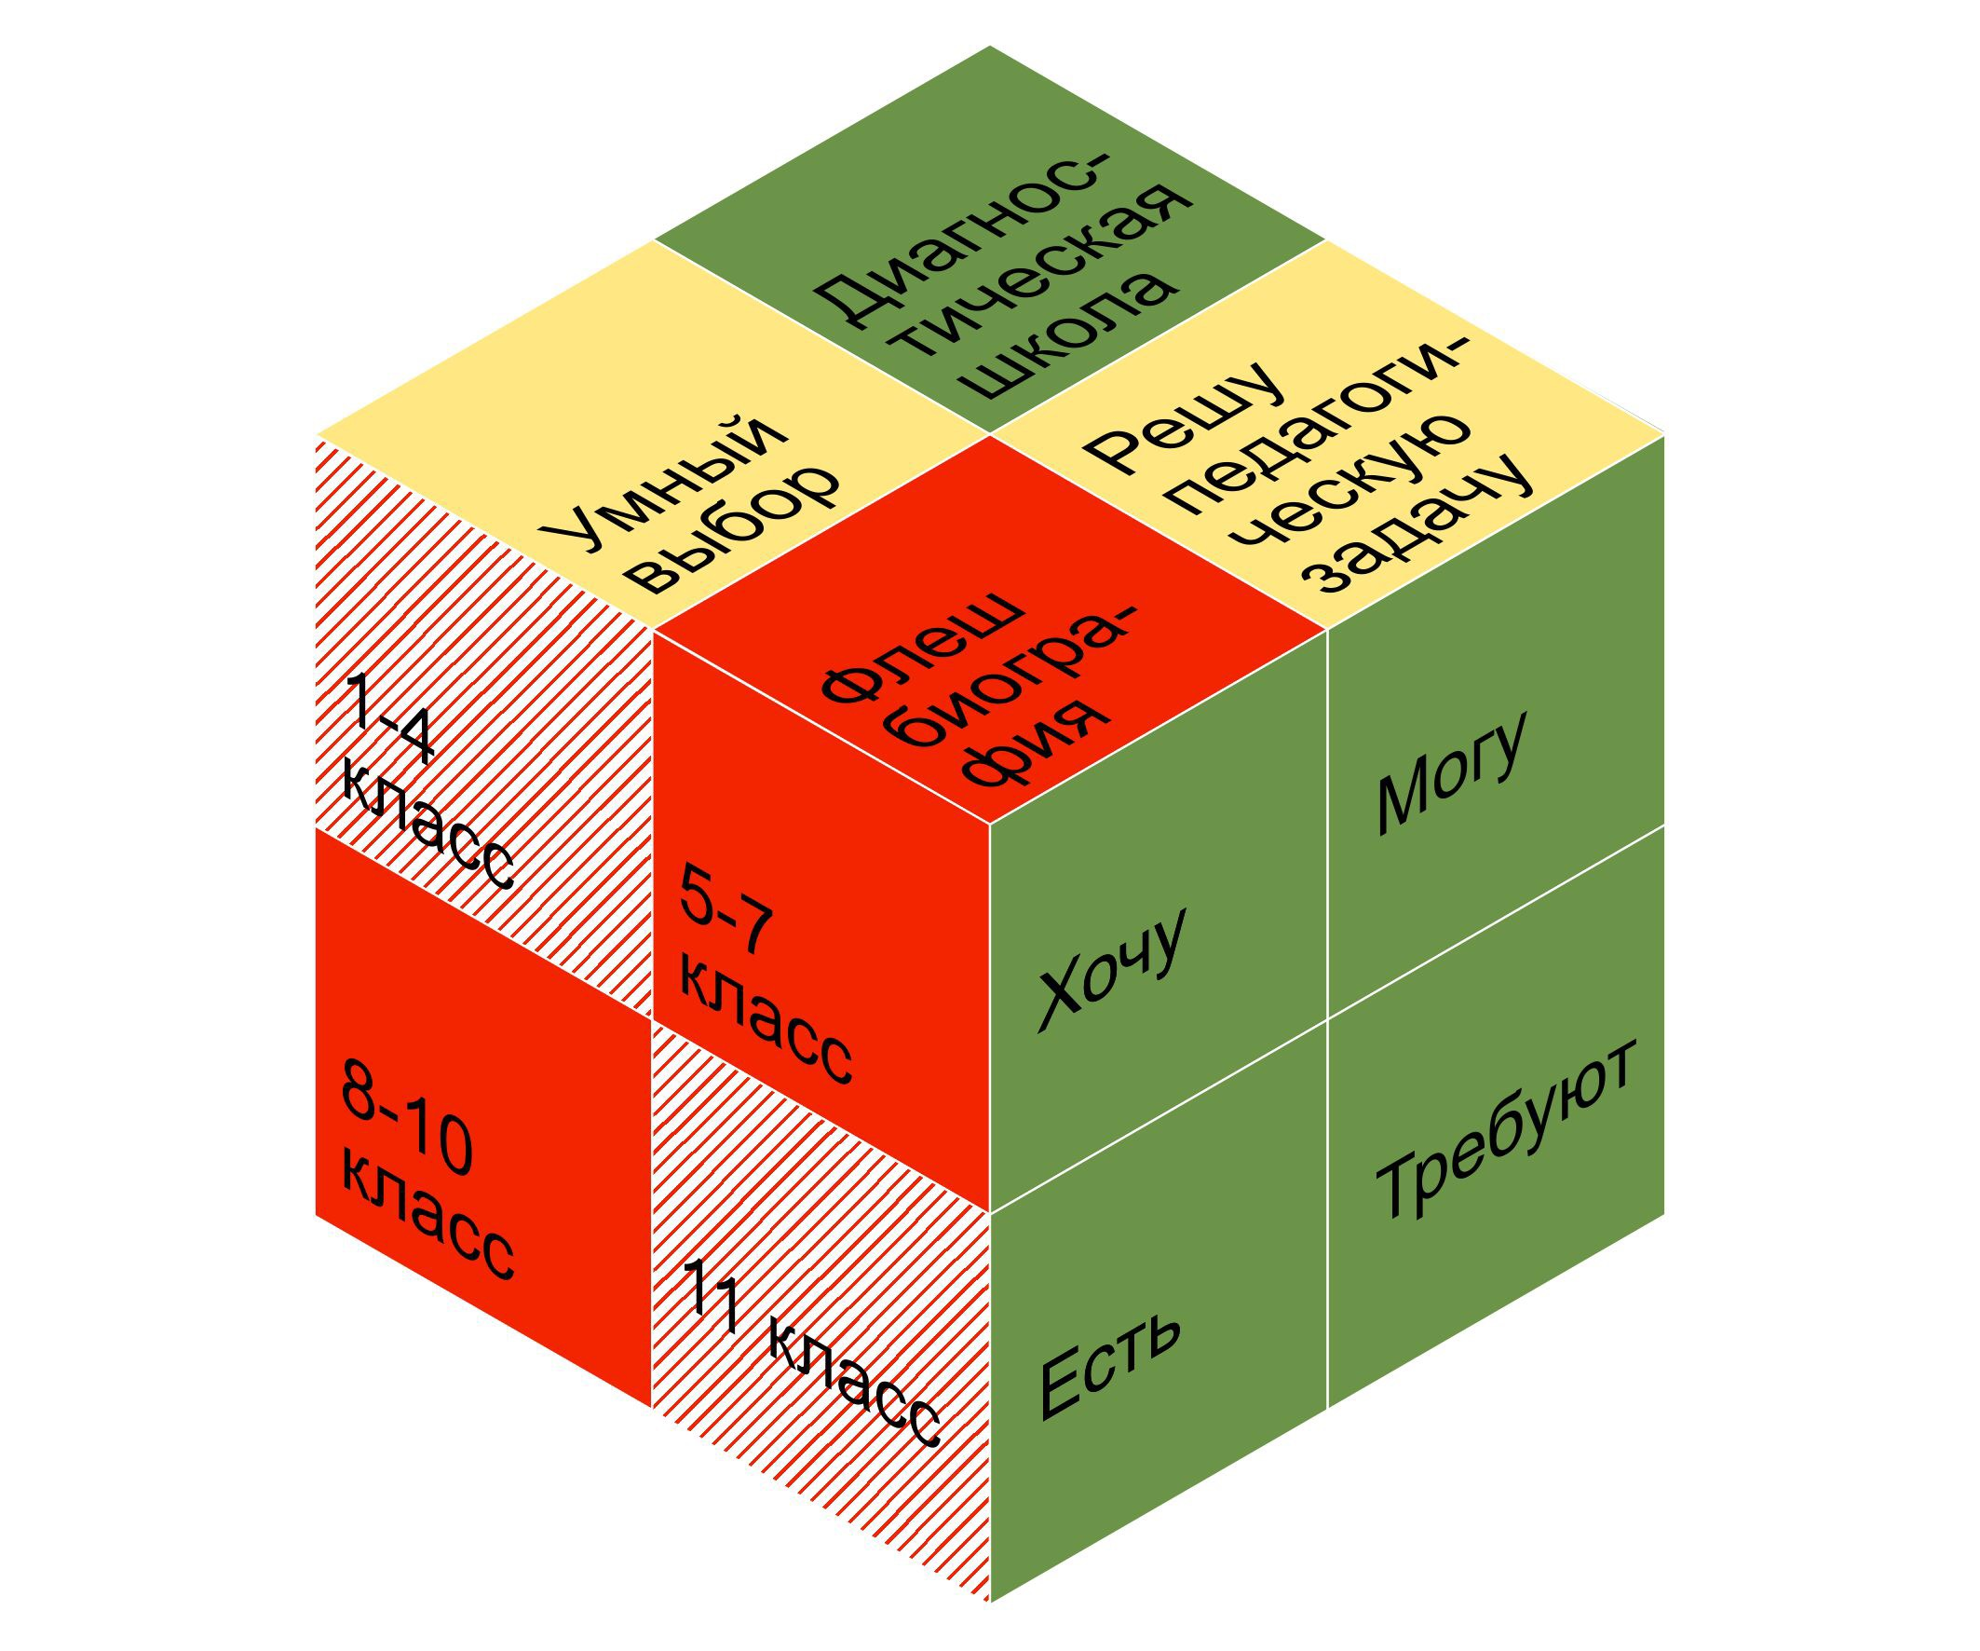
7 посылов…
В «Законе об образовании» написано о том, что целью образования является самоопределение ученика, но – как ? кто? и когда?
будет это делать -не определено.

Slide 3
Рефлексивные сессии как новая воспитательная практика

Slide 4
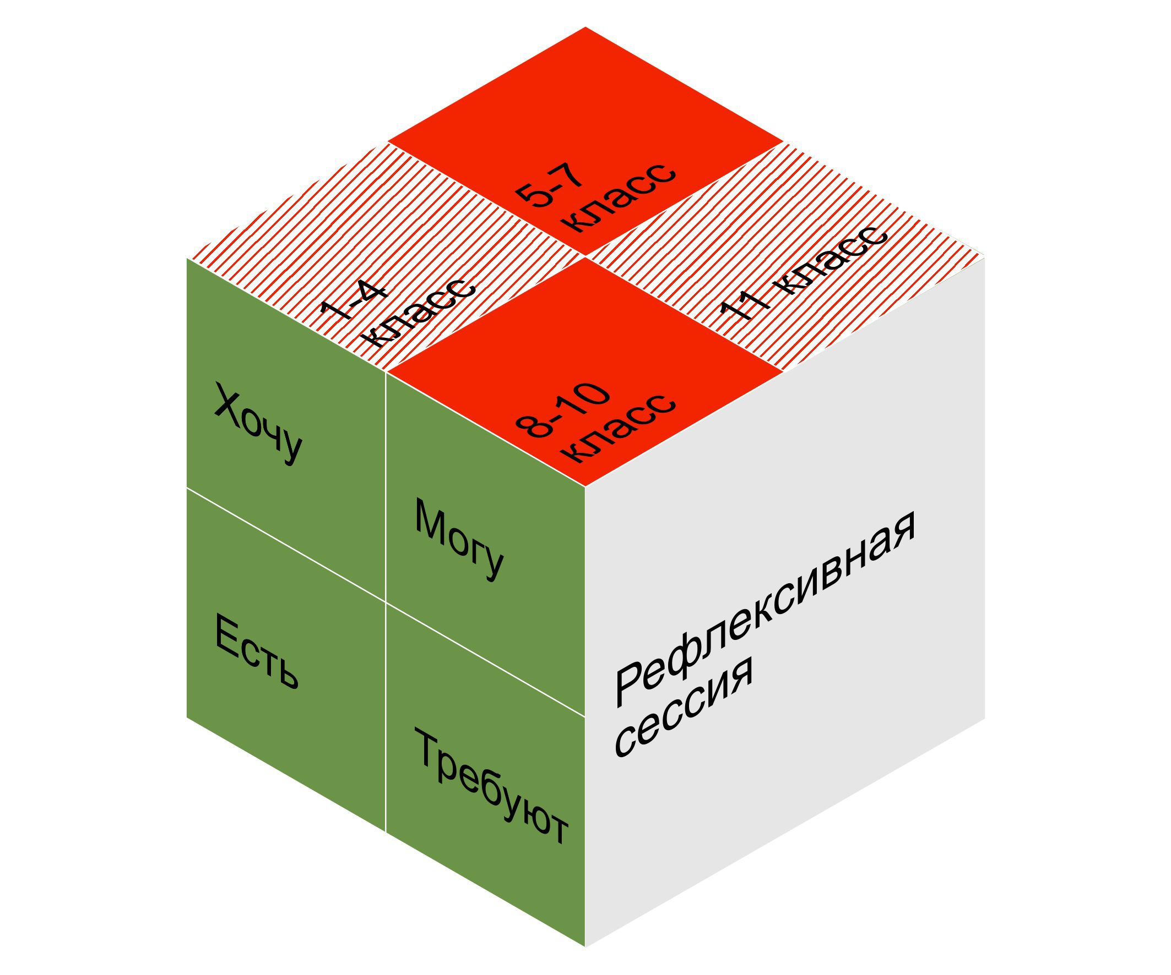
Рефлексивные сессии как новая воспитательная практика
Педагогическая диагностика в школе практически не используется, нужно пространство и время для ее реализации

Slide 5
Рефлексивные сессии как новая воспитательная практика
При помощи сайта ДШ обучают студентов РГПУ им.Герцена в курсах «Решение педагогических задач», там размещено 50 методик педагогической диагностики

Slide 6
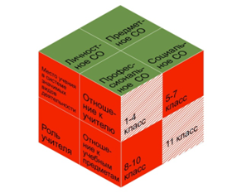
Рефлексивные сессии как новая воспитательная практика
Взрослый не является авторитетом для подростка-нужно уйти от позиции наставника, а перейти к совмещению этой позиции с позицией коуча, который задает вопросы, и тренера, который развивает необходимые умения.

Slide 7
Рефлексивные сессии как новая воспитательная практика

Slide 8
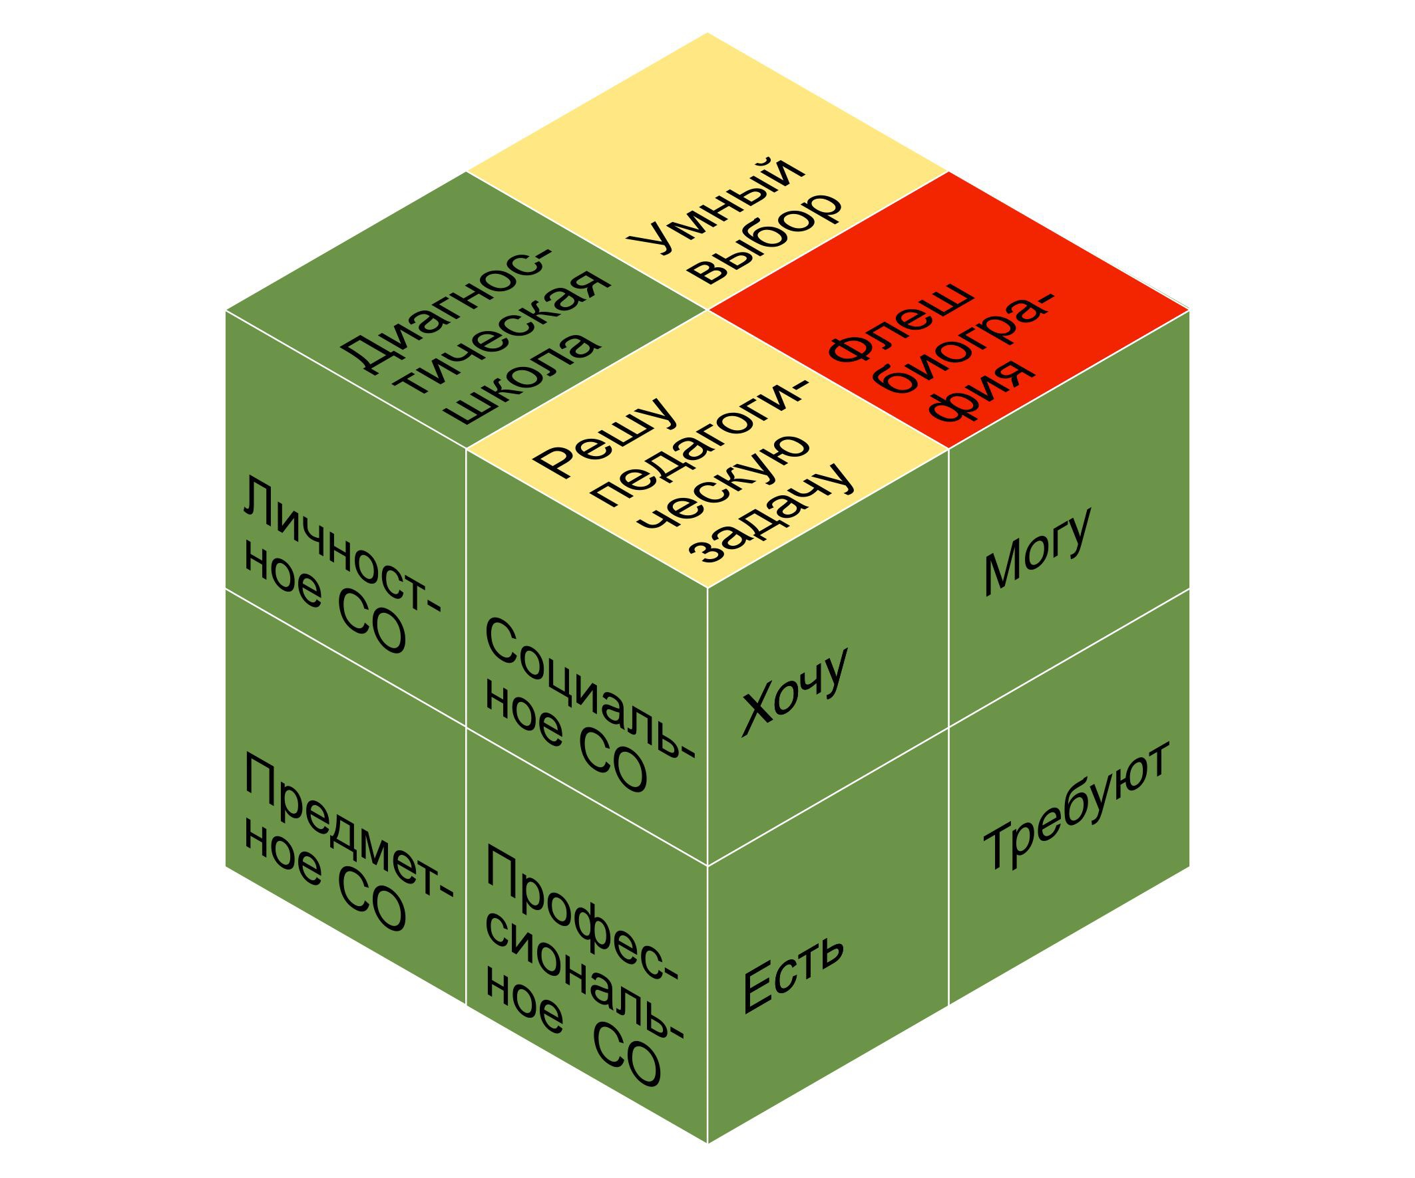
Рефлексивные сессии как новая воспитательная практика
Чужой опыт непередаваем, поэтому нужно анализировать свой, а для этого целесообразно использовать модель Колба

Slide 9
Рефлексивные сессии как новая воспитательная практика

Slide 10
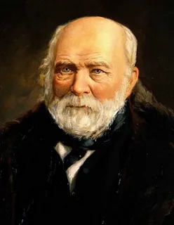
Рефлексивные сессии как новая воспитательная практика
Воспитание через самопознание-лучший из путей воспитания.
«Воспитание возможно лишь через самопознание» (Н.И. Пирогов)

Slide 11
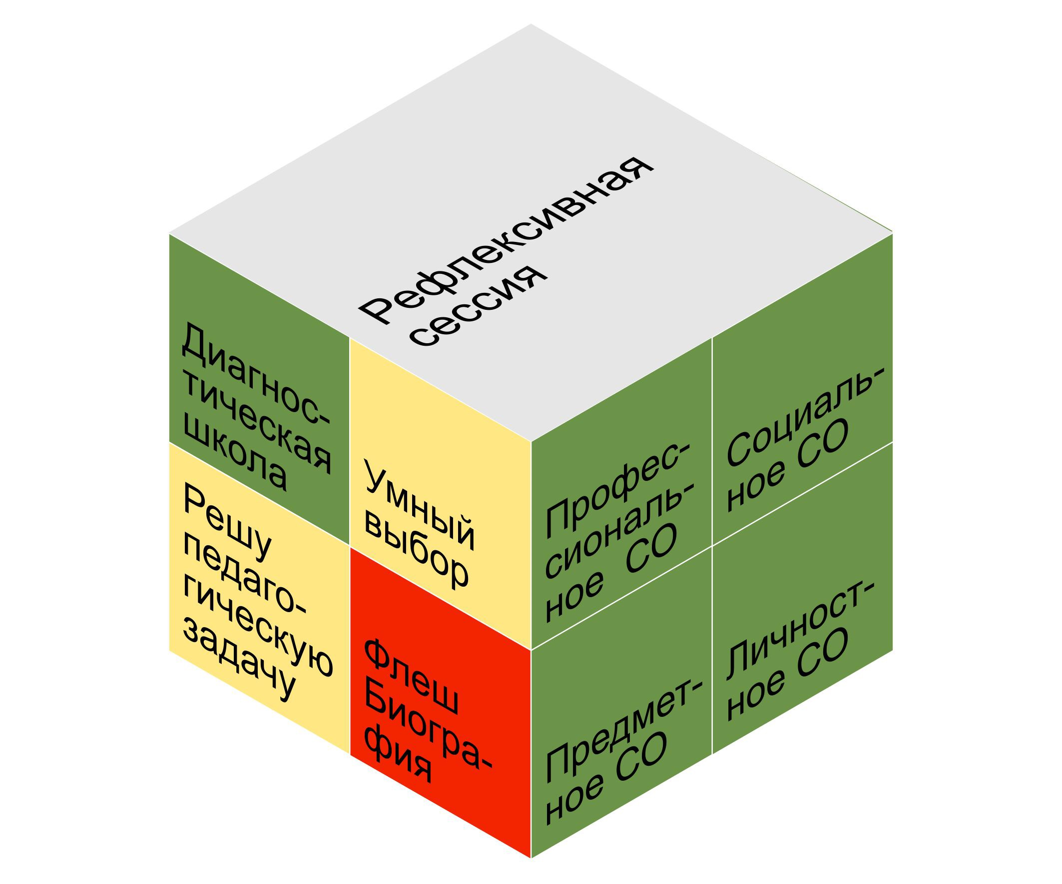
Рефлексивные сессии как новая воспитательная практика
6. Обучение ребенка рефлексии позволяет ему не совершать необдуманные поступки и осознанно осуществлять выбор, основываясь на своей самооценке.

Slide 12
Рефлексивные сессии как новая воспитательная практика
.

Slide 13
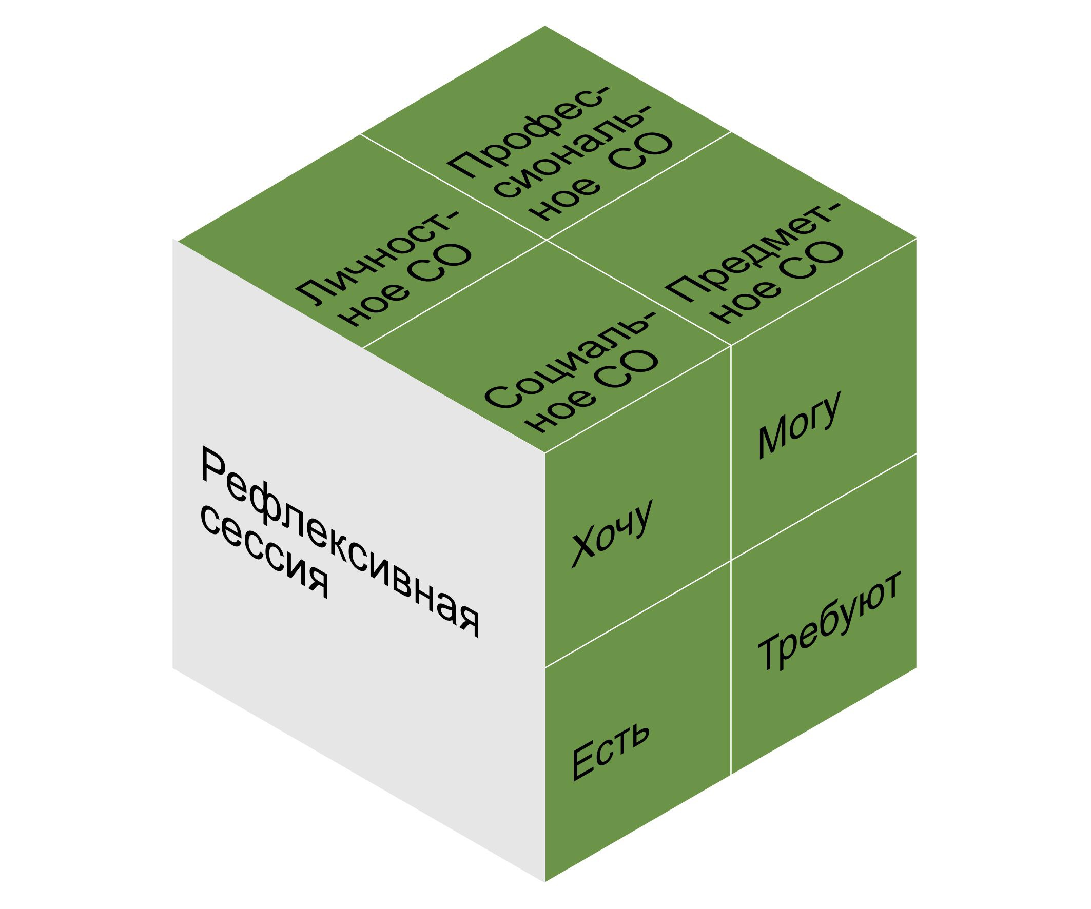
Рефлексивные сессии как новая воспитательная практика
7. Необходимы новые способы повышения образовательной мотивации, основанные на применении всех видов педагогической рефлексии.

Slide 14
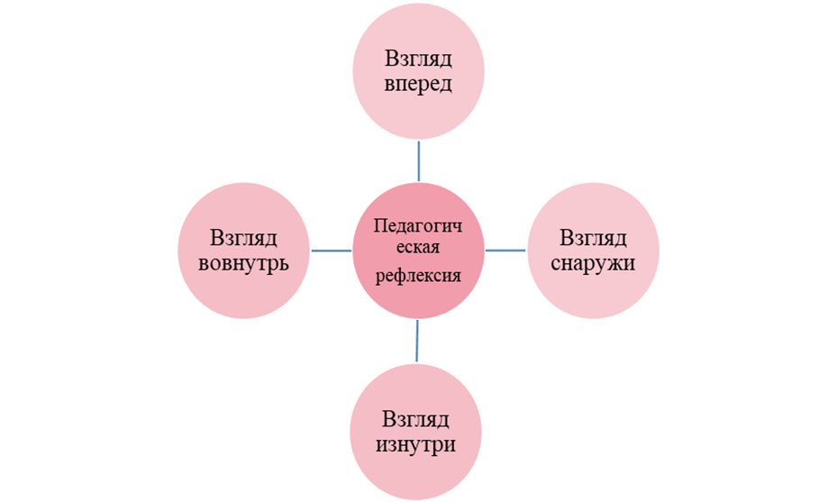
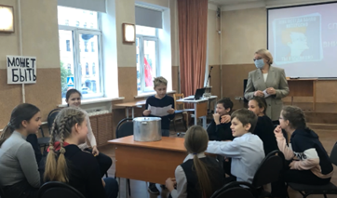
Рефлексивные сессии как новая воспитательная практика
.

Slide 15
Рефлексивные сессии как новая воспитательная практика
Решением стали рефлексивные сессии- особая форма занятия, построенная на модели Колба, позволяющая осознать учеником важность самоопределения, понять, насколько каждое умение, характеризующее самоопределение, развито лично у него и при необходимости наметить пути улучшения данного умения совместно с педагогом.

Slide 16
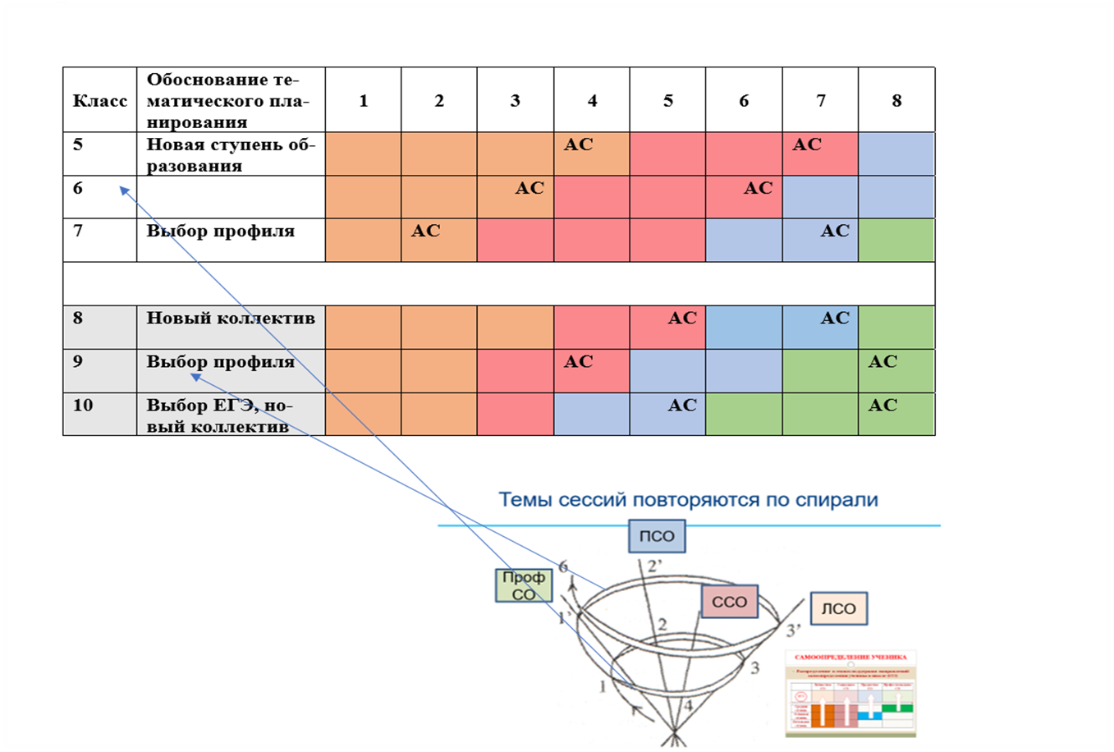
Рефлексивные сессии как новая воспитательная практика
Рефлексивные сессии проходят в форме занятий в рамках внеурочной деятельности «Умный выбор в умной школе» с 5 по 10 класс.. Разработаны 54 сессии. Сессии распределены с точки зрения важности каждого из направлений самоопределения в данном возрасте.

Slide 17
Рефлексивные сессии как новая воспитательная практика

Slide 18
Рефлексивные сессии как новая воспитательная практика
Для поддержки работы педагога создан сайт «Рефлексивная школа», являющийся электронным УМК для подготовки и проведения сессий. Он стал продолжателем идей сайта «Диагностическая школа» На сайте РШ 150 методик- http://reflekschool.ru/

Slide 20
Рефлексивные сессии как новая воспитательная практика
.

Slide 21
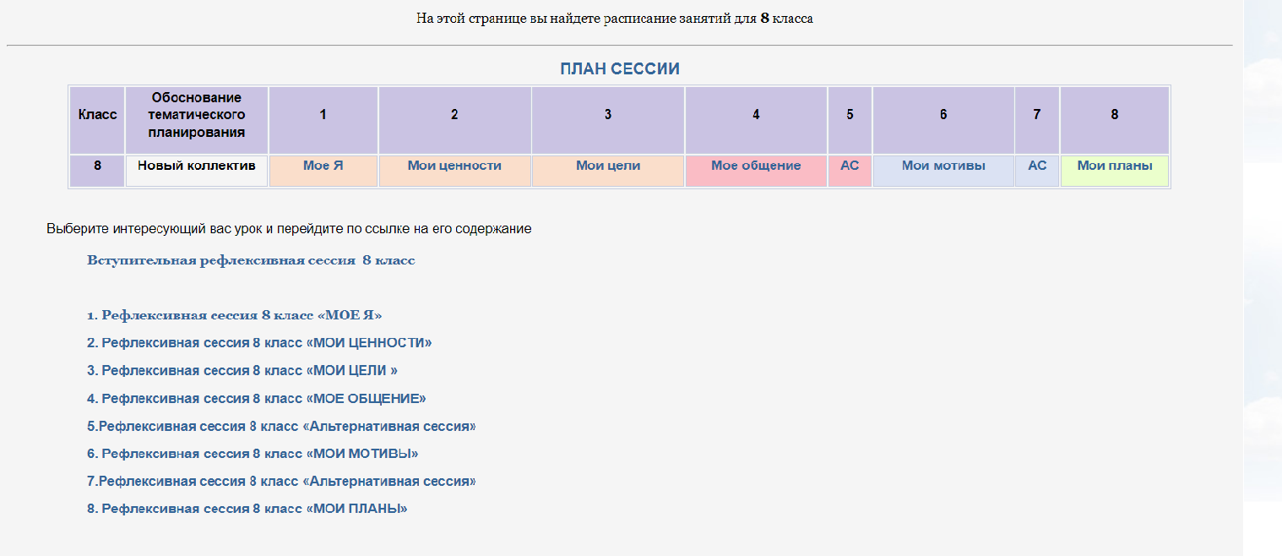
Рефлексивные сессии как новая воспитательная практика
.

Slide 22
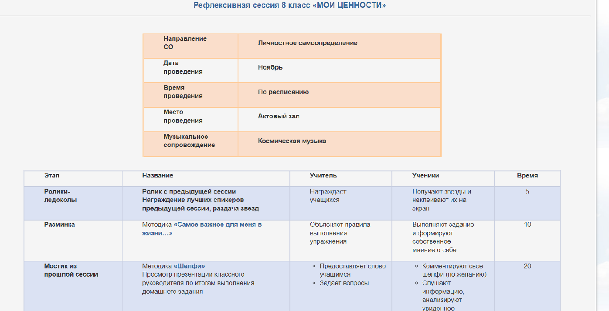
Для каждой сессии разработаны карты с гиперссылками для подготовки к сессии.
.

Slide 23
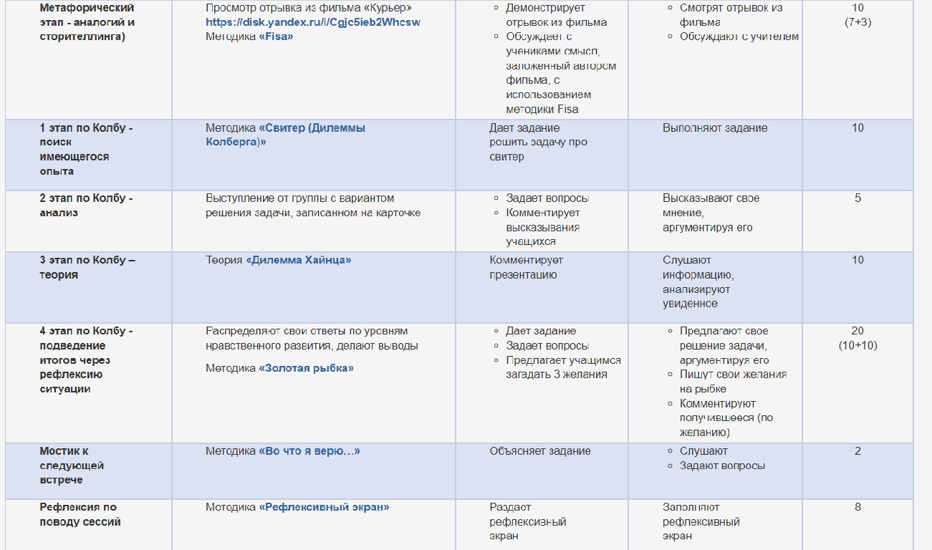
Рефлексивные сессии как новая воспитательная практика
.

Slide 24
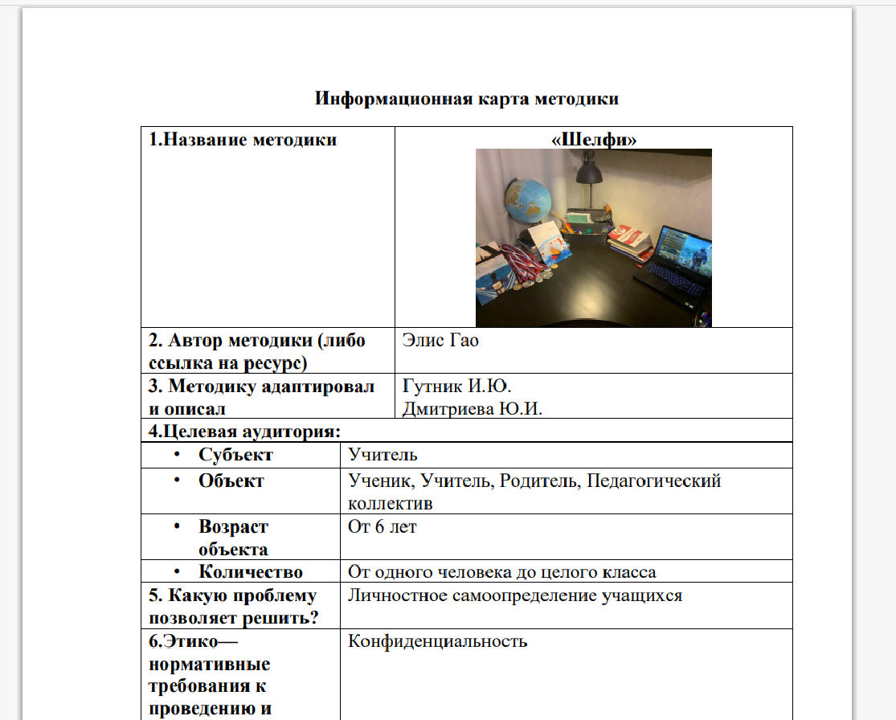
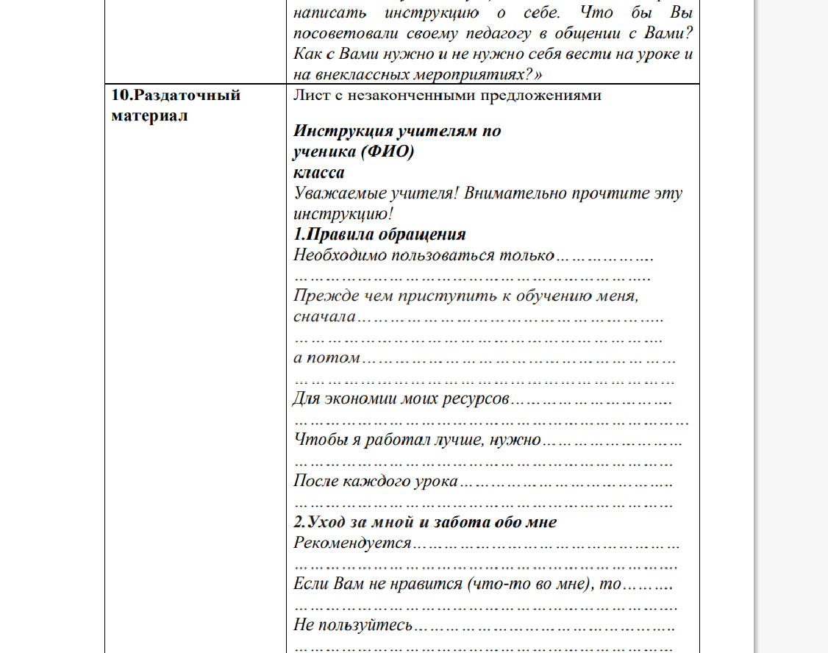
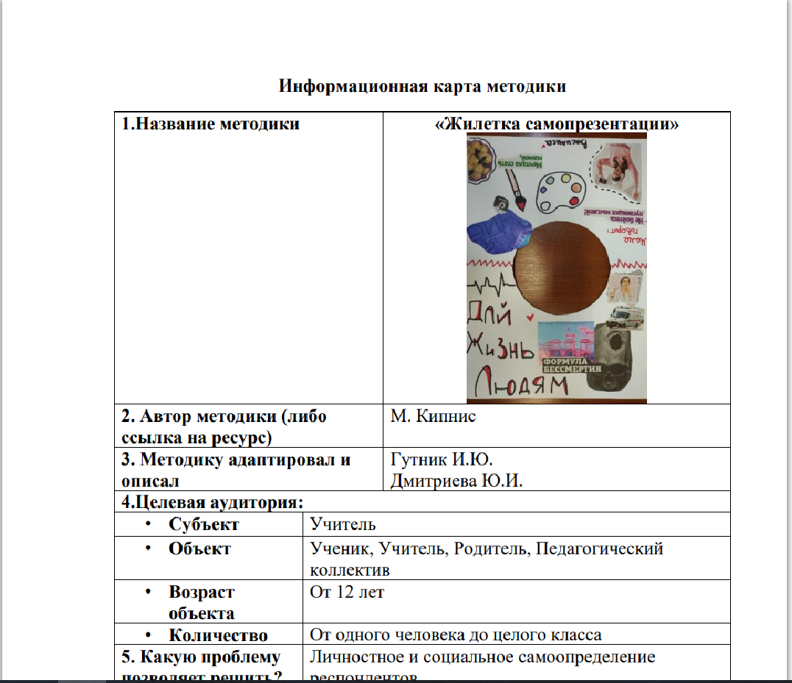
Рефлексивные сессии как новая воспитательная практика
Каждая из сессий включает применение от 3 до 5 рефлексивных методик. Каждая из методик описана по 14 показателям, с примерами ее применения и интерпретации для разных учеников.

Slide 25
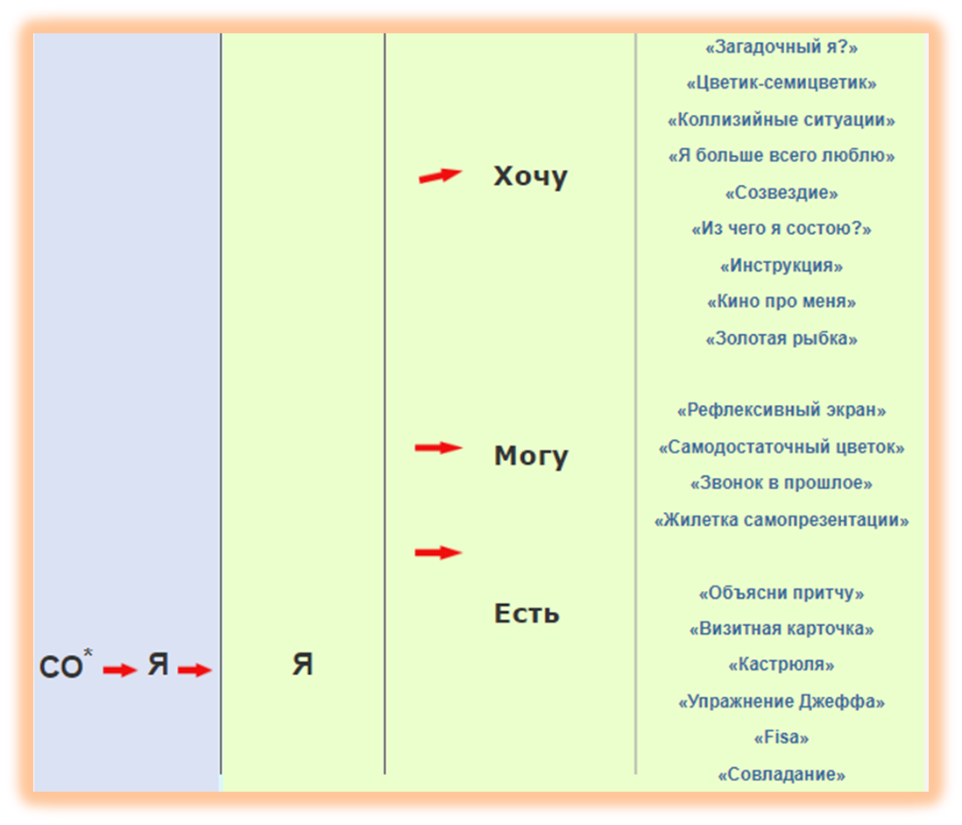
Рефлексивные сессии как новая воспитательная практика
.

Slide 26
Рефлексивные сессии как новая воспитательная практика
.

Slide 27
Рефлексивные сессии как новая воспитательная практика
.

Slide 28
Рефлексивные сессии как новая воспитательная практика
.

Slide 29
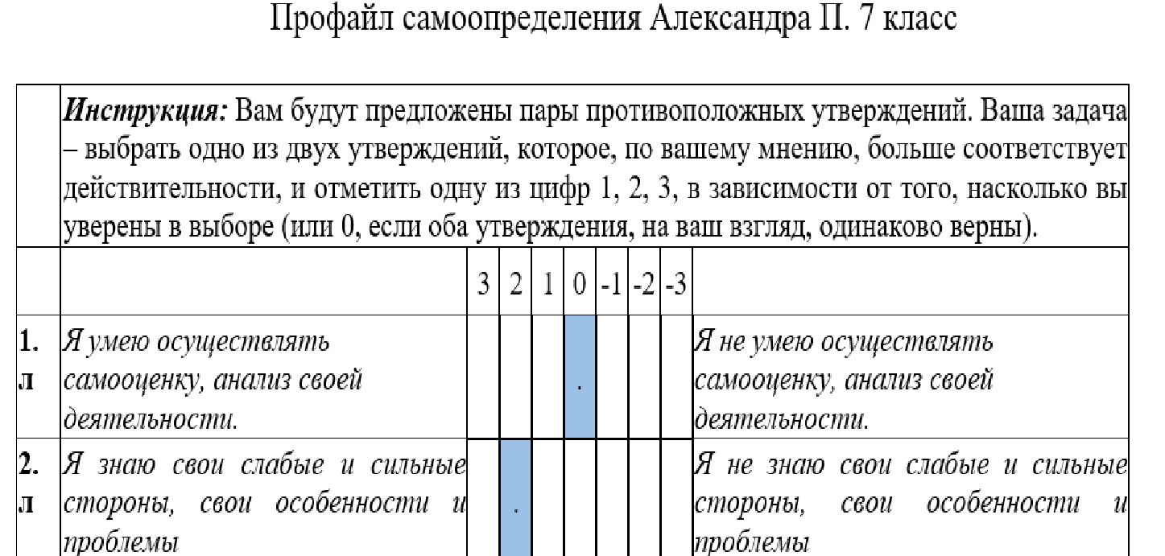
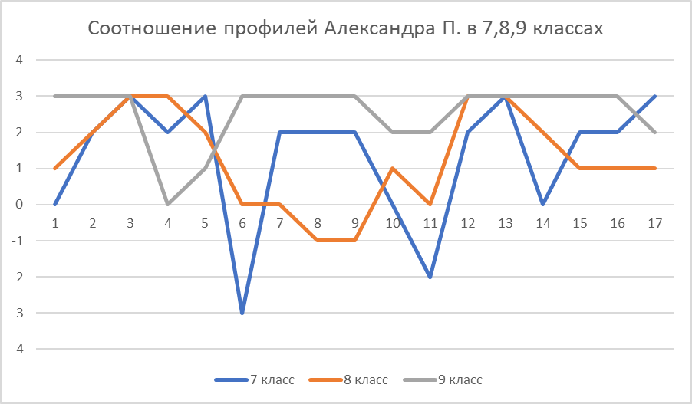
Рефлексивные сессии как новая воспитательная практика
Информация о каждом ученике хранится в форме его цифровой биографии и отслеживается при помощи «Профайла самоопределения ученика».

Slide 30
Рефлексивные сессии как новая воспитательная практика
Для совершенствования работы с данным УМК разрабатывется инновационный продукт – Рефлексер,
который будет автоматически отбирать рефлексивные сессии и методики педагогической диагностики необходимые для развития самоопределения конкретного ученика.

Slide 31
Как научиться создавать свои сессии?
Диагностическая школа http://дш.школа-197.рф/p1aa1.html
Видео про сайт https://youtu.be/AwthWkWRWO0
Рефлексивная школа http://reflekschool.ru/
Рефлексивные сессии-
https://www.youtube.com/watch?v=HKwZzlM1qog
https://www.youtube.com/watch?v=W3JUWmLwPaA

Slide 32
Как научиться создавать свои сессии?
Гутник, И. Ю. Анализ опыта проектирования структуры рефлексивной сессии / И. Ю. Гутник, Т. П. Гембель, Ю. И. Дмитриева // Казанский педагогический журнал. – 2022. – № 2(151). – С. 163-171. – DOI 10.51379/KPJ.2022.152.2.023. – EDN UZVXAT.
https://kp-journal.ru/wp-content/uploads/2022/06/Гутник-И.Ю.Гембель-Т.П.Дмитриева-Ю.И.-Анализ-опыта.pdf

Slide 33
Ждем в гости на семинар 27 марта 2023 г. «Рефлексивная школа-для ученика и учителя» в рамках XIII Петербургского международного образовательного форума.

